Slide 1
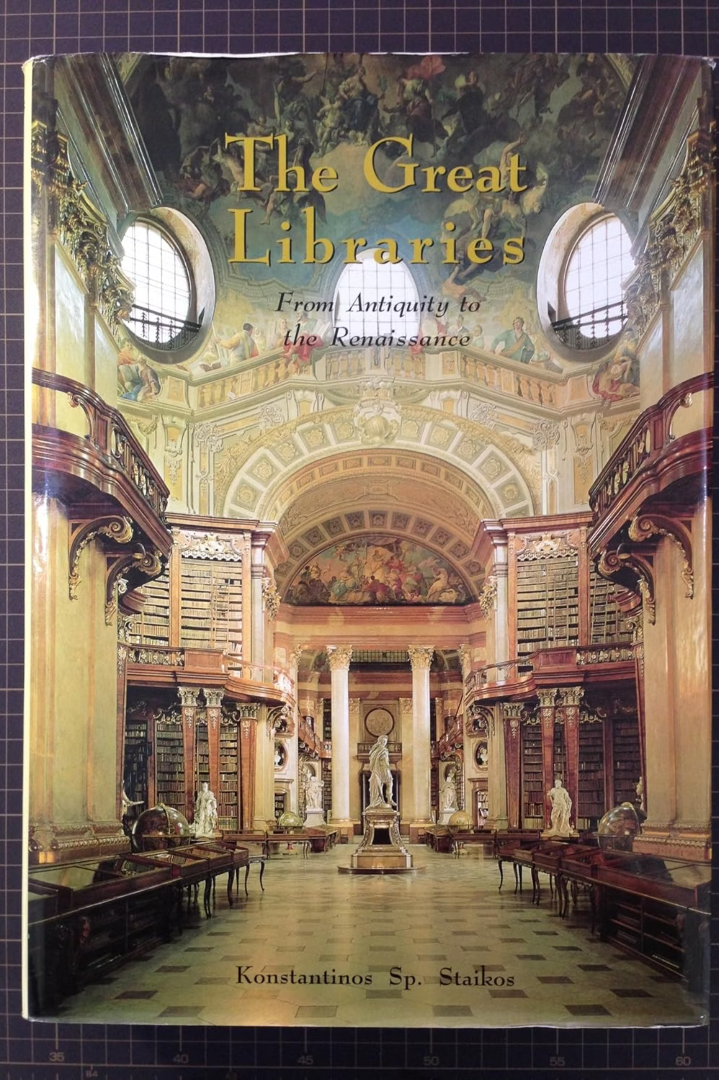
Развитие научных знаний и образования в Беларуси (XVI–XVIII вв.)
Подготовка к экзамену по истории Беларуси

Slide 2

Исторический контекст эпохи
Временной период
Территория
Особенности
Поликонфессиональность, многоэтничность, активная борьба религиозных и философских идей
XVI–XVIII века – эпоха Возрождения, Реформации и Просвещения в Европе
Великое княжество Литовское (ВКЛ) – многонациональное государство
Ключевые процессы этого периода включали стремительное развитие школьного образования, формирование научной мысли и активное культурное взаимодействие с Западной Европой.

Slide 3

ОБРАЗОВАТЕЛЬНАЯ СИСТЕМА
Система образования в XVI–XVII веках
В этот период на территории Беларуси сформировалась разветвлённая сеть учебных заведений различных конфессий, что отражало религиозное многообразие региона.
01
Протестантские школы
Около 300 школ к концу XVI века
02
К концу XVI века образовательная система включала несколько сотен школ, каждая из которых представляла определённое религиозное направление.
Иезуитские коллегиумы и академии
Центры католического образования
03
Униатские школы
Организованные орденом базилиан
04
Православные братские школы
Защита национальной идентичности

Slide 4
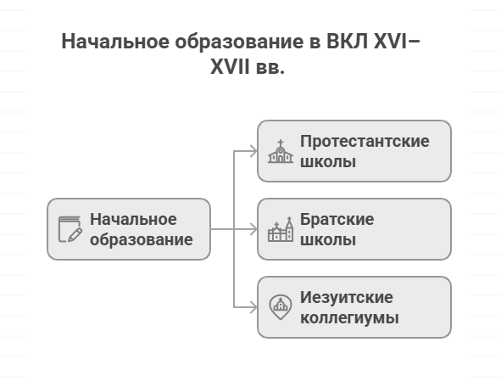

Slide 5
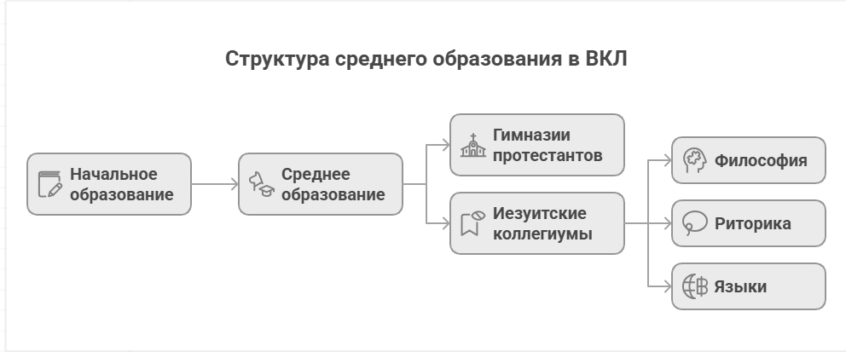

Slide 6
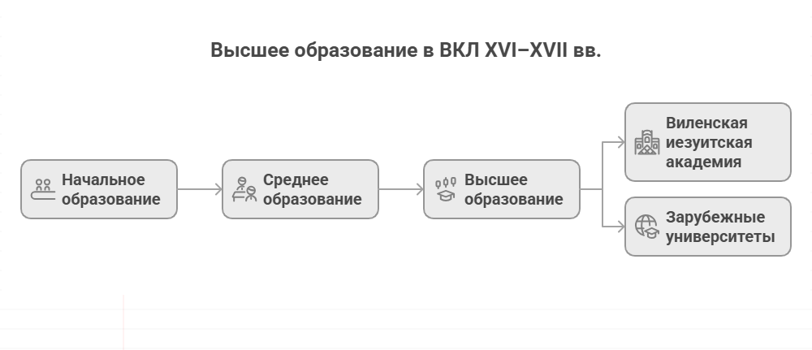

Slide 7
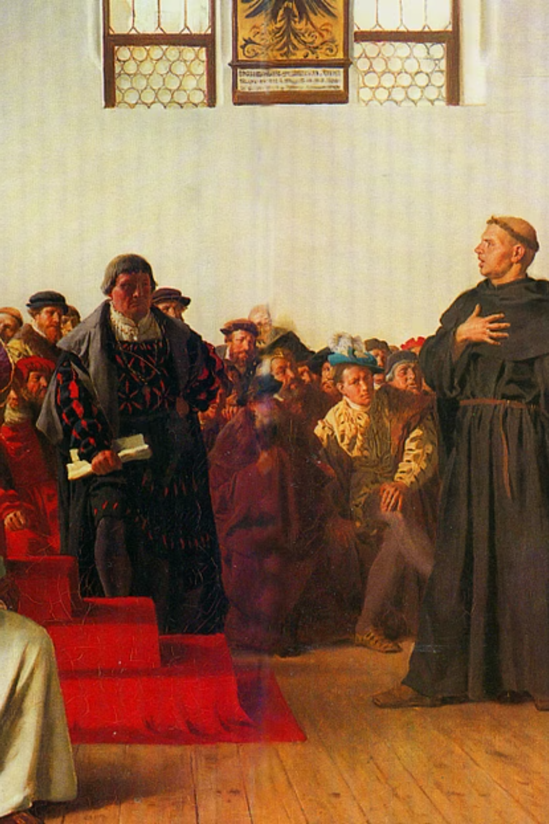
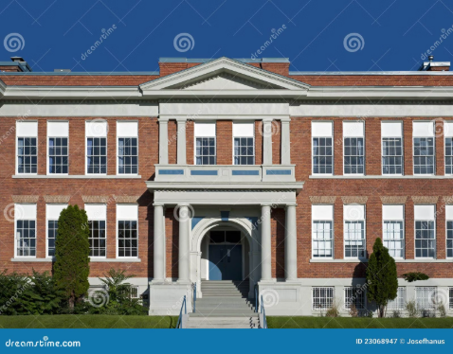
Протестантские учебные заведения
Организаторы движения
Примеры школ
Николай Радзивилл Чёрный и другие представители кальвинистской шляхты активно поддерживали создание протестантских школ
Школа в Вильно
Несвижская школа
Клецкая школа
Главная цель
Воспитание молодёжи в духе протестантизма и распространение реформационных идей
Преподавательский состав
Пасторы и проповедники, включая известных М. Чеховича и С. Будного

Slide 8


Иезуитские коллегиумы
Цель создания
Особенности обучения
Педагогические методы
Укрепление позиций католичества и полонизация населения ВКЛ
Бесплатное образование, классно-урочная система, регулярные диспуты и дебаты
Система поощрений и наказаний, социальная практика учащихся
Основные иезуитские учебные заведения:
Виленская академия (1579), коллегиумы в Полоцке, Гродно, Орше и Мстиславле представляли передовую образовательную систему своего времени

Slide 9
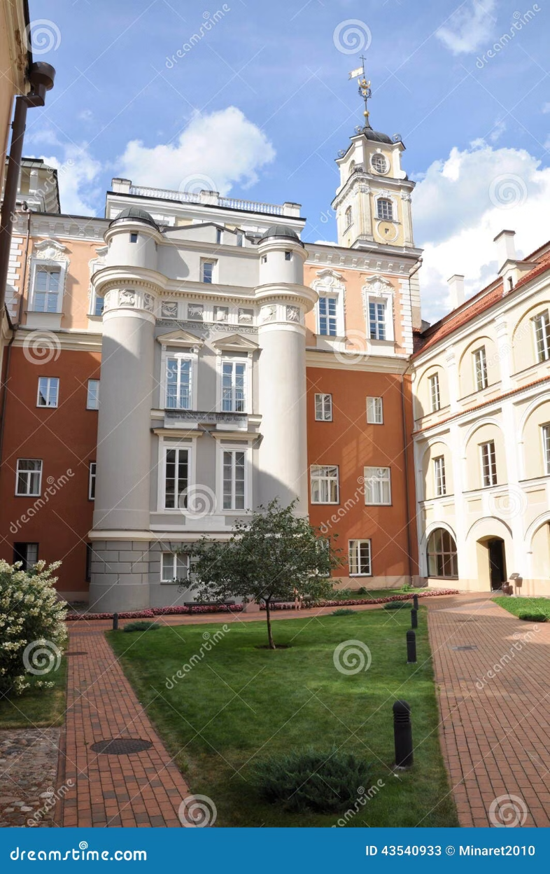
Стефан Баторий «Получить добрые знания и католическую веру»
1579 ГОД
Виленская иезуитская академия 1579
История основания
Академия была основана в 1579 году на базе иезуитского коллегиума, открытого в 1570 году
Первый ректор
ПОЛЬСКИЙ ЦИЦЕРОН
Пётр Скарга – выдающийся иезуитский проповедник и организатор образования
Привилегии
Получила права, аналогичные знаменитому Падуанскому университету в Италии
Значение
Главный научно-образовательный центр Великого княжества Литовского

Slide 10
Иезуитские коллегиумы
Появление и цели: вторая половина XVI в.
Цель: распространение католичества, полонизация, монополизация образования.
Принцип: обучение детей всех конфессий с последующим обращением в католичество.
Особенности обучения:
Классно-урочная система, поэтапное освоение материала.
Активное использование диспутов, сочинений, самостоятельной работы.
Система поощрений и наказаний, развитие соревновательного духа.
Изучение латыни, греческого, риторики, истории, географии, математики.
Воспитание милосердия через благотворительность.
Важные центры:
Полоцк, Вильно, Гродно, Мстиславль, Пинск, Орша.
Полоцкий коллегиум стал центром ордена после запрета иезуитов в Риме (1773 г.).
Вклад:
Подготовка квалифицированных педагогов (учительские семинарии).
Формирование библиотек (например, Полоцкая библиотека — до 147 тыс. томов).
Выход выдающихся деятелей науки и культуры (М.Почобут-Одляницкий, Г.Грубер).

Slide 11
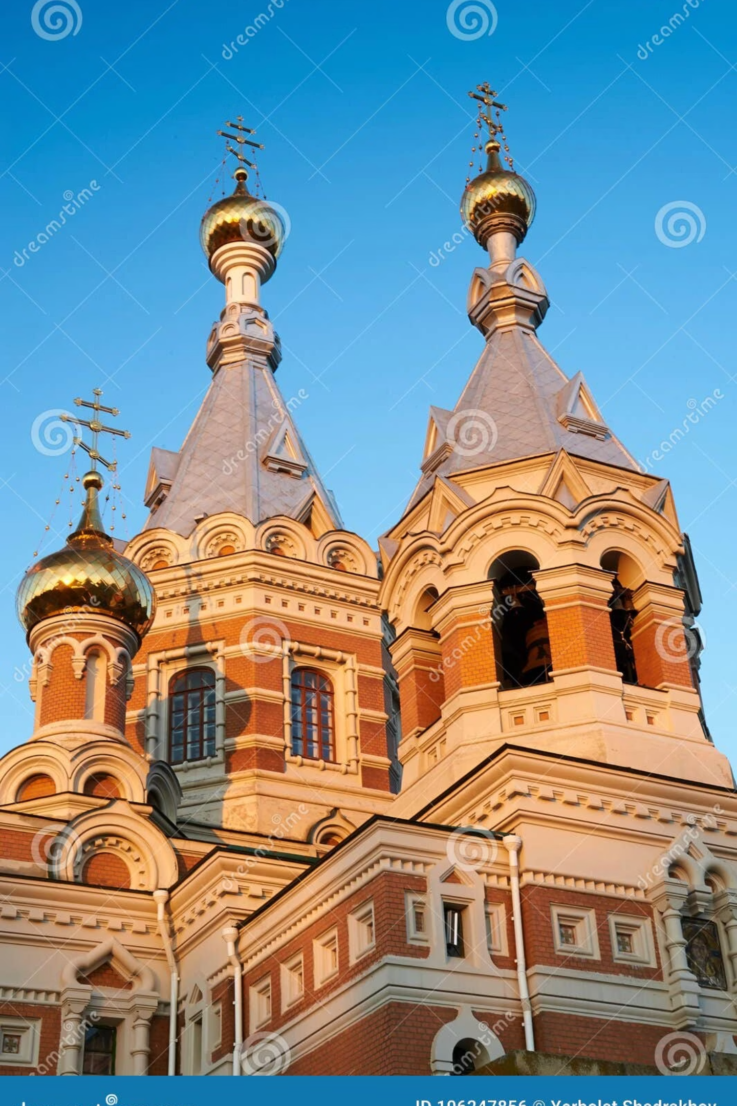

Православные братские школы
Цели создания
Особенности
География братств
Защита православной веры
Всесословный характер обучения
Брест
Витебск
Развитие национального образования
Строгая уставная дисциплина
Минск
Могилев
Сохранение культурной идентичности
Изучение церковнославянского языка
Важный документ: Устав Луцкой братской школы (1624) регламентировал организацию обучения и жизни учащихся

Slide 12
Деятельность православных братств:
Создание школ, типографий, больниц (шпиталей).
Участие в религиозно-политической жизни, литературной полемике, отправка представителей на сеймы.
Формирование прослойки прогрессивной белорусской и украинской интеллигенции.
Пример: Луцкая братская школа (Устав 1624 г.)
Требования к учителю: благочестие, скромность, нелицемерие, равное отношение ко всем ученикам.
Принципы обучения: равенство учеников независимо от достатка, разделение на группы по уровню знаний, дисциплина и регулярность занятий.
Общая характеристика:
XVI–XVIII вв. (первые упоминания с XII в.).
Сущность: национально-религиозные общественные организации горожан (мещан), созданные для защиты православия, культуры и образования.
Цели: противодействие полонизации и католическому влиянию, поддержка православной церкви, развитие образования и культуры.

Slide 13
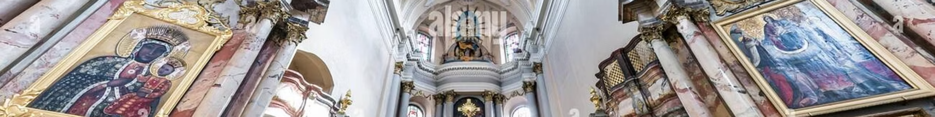
Униатские школы
Организаторы
Язык обучения
Орден базилиан взял на себя задачу организации униатского образования
Обучение велось на родном языке учащихся, что было важным преимуществом
Методика
Главная цель
Заимствование эффективной образовательной системы у иезуитов
Укрепление позиций церковной унии и мир между католиками и православными

Slide 14
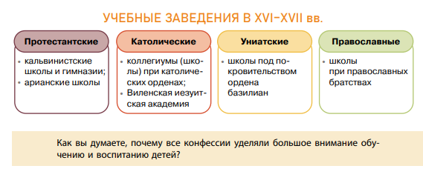

Slide 15
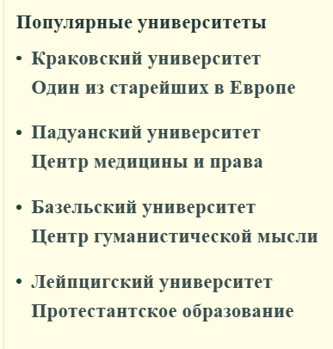
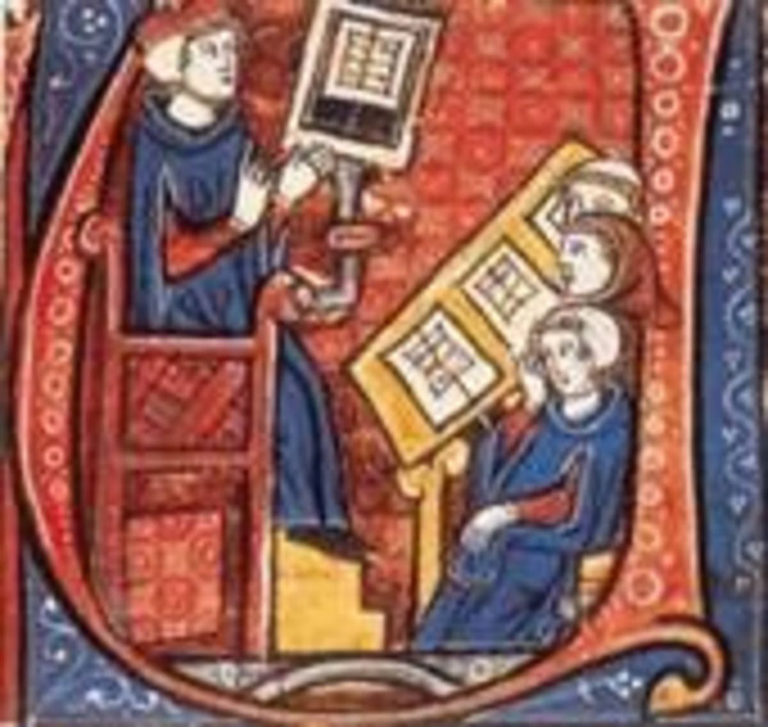

Образование за рубежом
Часть стремящихся к знаниям молодых людей принимало решение отправляться в европейские центры науки. Это способствовало проникновению передовых европейских идей на белорусские земли.
Популярные университеты
Краковский университет
Один из старейших в Европе
Падуанский университет
Центр медицины и права
Базельский университет
Центр гуманистической мысли
Лейпцигский университет
Протестантское образование
Известные выпускники европейских университетов
Франциск Скорина
– Краков, Падуя
Сымон Будный
– Краков, Базель
Андрей Волан
– Франкфурт-на-Одере

Slide 16
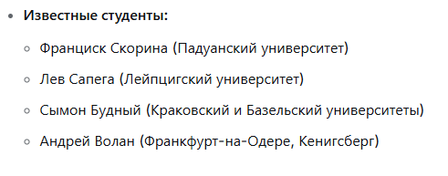

Slide 17
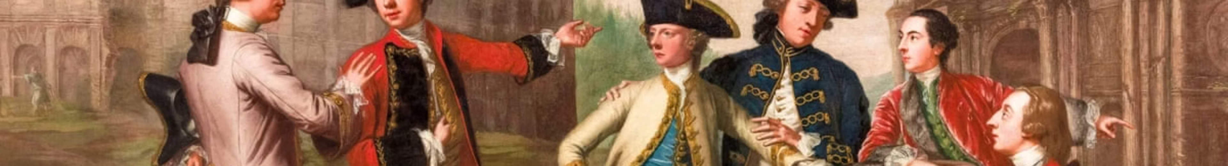
Образовательные путешествия магнатов
Цели путешествий
Юрий Радзивилл
Познание европейской культуры, науки, установление дипломатических и культурных связей с аристократией
Посетил Лейпциг, Рим и другие города Италии, изучая искусство и политику
1
2
3
4
Януш Радзивилл
Формат обучения
Обучался в Страсбурге и Лейпциге, приобщился к передовым научным достижениям
Посещение университетских лекций, личное знакомство с европейской аристократией и учёными

Slide 18
XVI–XVII ВЕКА
Общественно-политическая мысль
Деятель
Вклад
Основные идеи
Андрей Волан
Проповедник, философ, правовед
Роль мудрости и справедливости в обществе, значение науки для развития государства
Симеон Полоцкий
Поэт, просветитель, учитель царских детей
Достоинство человека определяется добродетелями, служение общему благу как высшая ценность
М.К. Сарбевский
Поэт, мастер риторики и ораторского искусства
Искусство диспута, развитие красноречия и аргументации

Slide 19
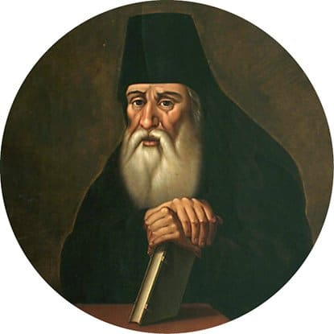

Симеон Полоцкий (1629–1680)
Настоящее имя
Самуил Петровский-Ситианович – белорусский просветитель и мыслитель
Основная деятельность
Выдающийся поэт, богослов, педагог и придворный деятель
Роль при дворе
Учитель детей русского царя Алексея Михайловича, воспитатель будущего императора
Философские идеи
ЮНЕСКО включила Симеона Полоцкого в календарь памятных дат в 1980 году
Пропагандировал ценность образования, важность гражданских добродетелей для процветания общества

Slide 20
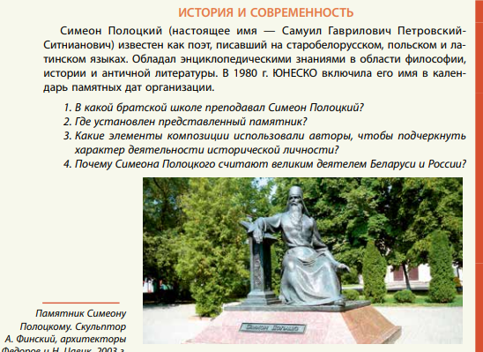

Slide 21
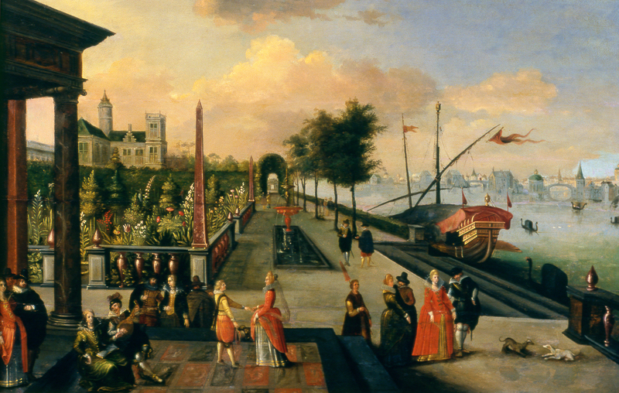




Эпоха Просвещения в Беларуси 17 век
Главные идеи
Движение физиократов
Вера в силу разума, науки и естественных законов природы
Богатство создаётся от земледелия – идеи Хрептовича и Тизенгауза
Ограничения развития
Носители идей
Слабое развитие буржуазии как класса тормозило реформы
Просвещённая шляхта и
образованное духовенство

Slide 22
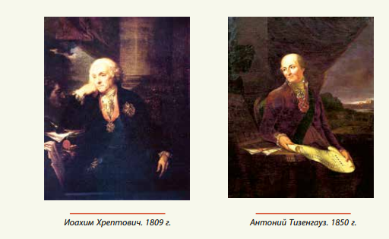
Научные достижения XVIII в. породили веру в то, что знания о природе, дополненные знаниями о нравственности, создадут почву для значительных преобразований . Физиократы признавали землю и сельское хозяйство единственным источником богатства, а сельскохозяйственный труд — единственным производительным трудом. Идеология физиократизма почти полностью порывала с христианской картиной мира и объясняла существование окружающей реальности действием естественных законов.

Slide 23
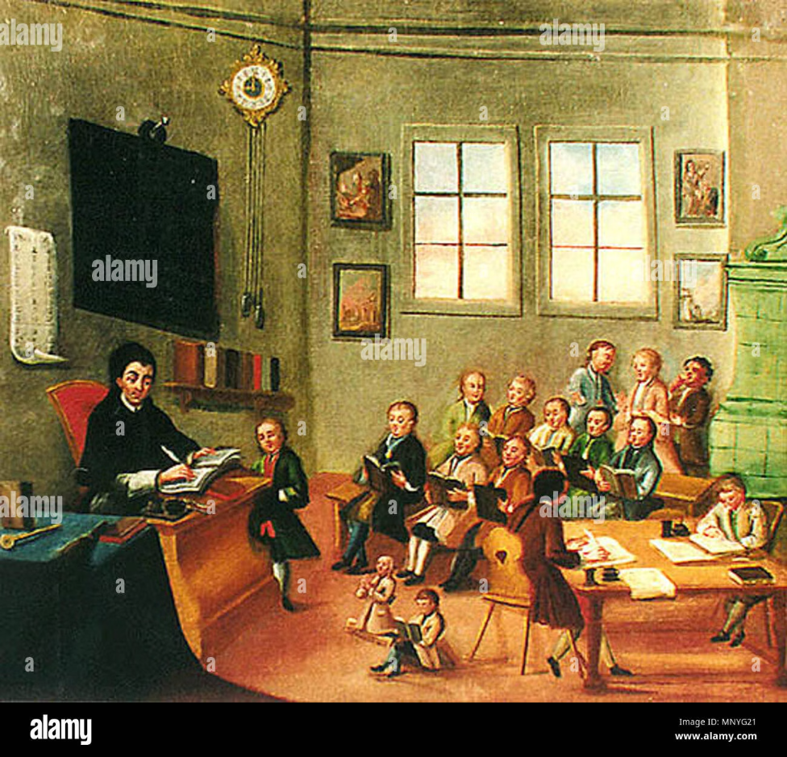
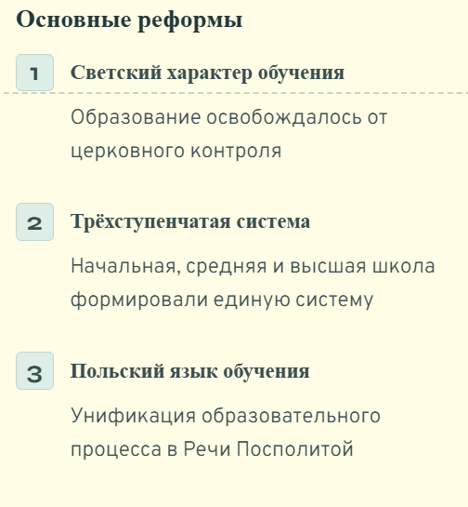
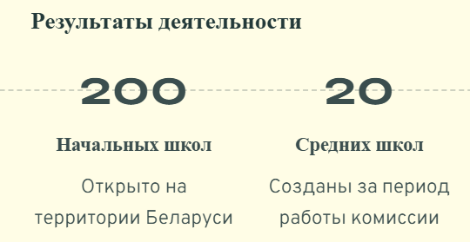
Эдукационная комиссия 1773
Первое в мире министерство образования
Основные реформы
1
Светский характер обучения
200
20
Образование освобождалось от церковного контроля
Начальных школ
Средних школ
2
Трёхступенчатая система
Созданы за период работы комиссии
Начальная, средняя и высшая школа формировали единую систему
3
Польский язык обучения
Унификация образовательного процесса в Речи Посполитой

Slide 24
Научные достижения XVI–XVIII вв. Таблица: Учёные и их вклад
Учёный | Область | Основной труд/открытие
Казимир Семенович (XVII в.) | Артиллерия, ракетостроение | «Великое искусство артиллерии» – учебник для Ньютона и Наполеона . Руков. обсерватории 1753
Альберт Коялович | История | «История Литвы» – описание деяний князей и магнатов 1650
Сигизмунд Лауксмин | Риторика, философия | «Практическое красноречие» – учебник по риторике
Илья Копиевич | Просвещение, книгопечатание | Усовершенствование кириллицы, основа гражданского шрифта (1708)
Георгий Конисский | Богословие, борьба с унией | Архиепископ могилёвский, канонизирован в 1993 г.
Мартин Почобут-Одляницкий (XVIII в.) | Астрономия, математика | Директор Виленской обсерватории, ректор Главной школы ВКЛ
Габриэль Грубер (XVIII) | Механика, архитектура | Преподавал в Полоцком коллегиуме, доктор наук

Slide 25
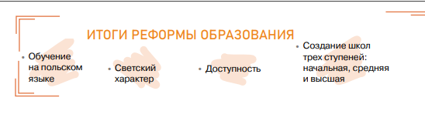
Итоги и историческое значение
1.Образование стало инструментом религиозной и культурной борьбы
2.Сформировалась многоуровневая система образования
3.Беларусь дала Европе плеяду учёных с мировым именем
4.Иезуитские школы стали центрами науки и просвещения
5.Эдукационная комиссия заложила основы светского образования
6.Сохранялась связь с европейскими научными центрами

Slide 26
